Slide 1
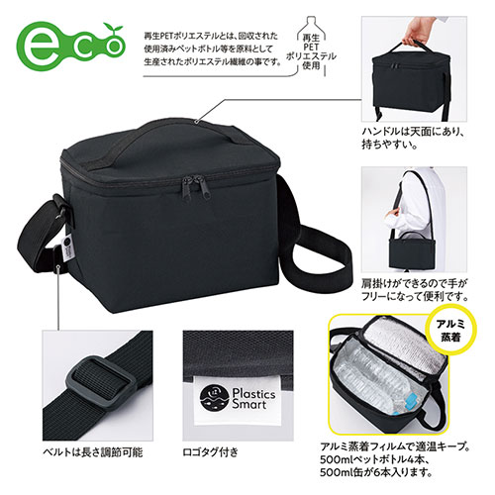
【提案書】
リフェロ・再生PET2WAYボックスクーラーバッグ
特徴
地球環境に優しくエコな再生PETポリエステルを素材に使用したクーラーバッグです。肩掛けできるベルト付きのため使い勝手も非常に便利。3色のカラー展開からお選びいただけます。
納期
納期スペース
仕様
カラー展開：全3色
素材：ポリエステル（再生PET）、アルミ蒸着フィルム、ポリプロピレン
サイズ：約170×220×150mm
機能：販促の未来を創るSDGsグッズ
包装：ポリ袋入
お見積
お見積りスペース

